Slide 1
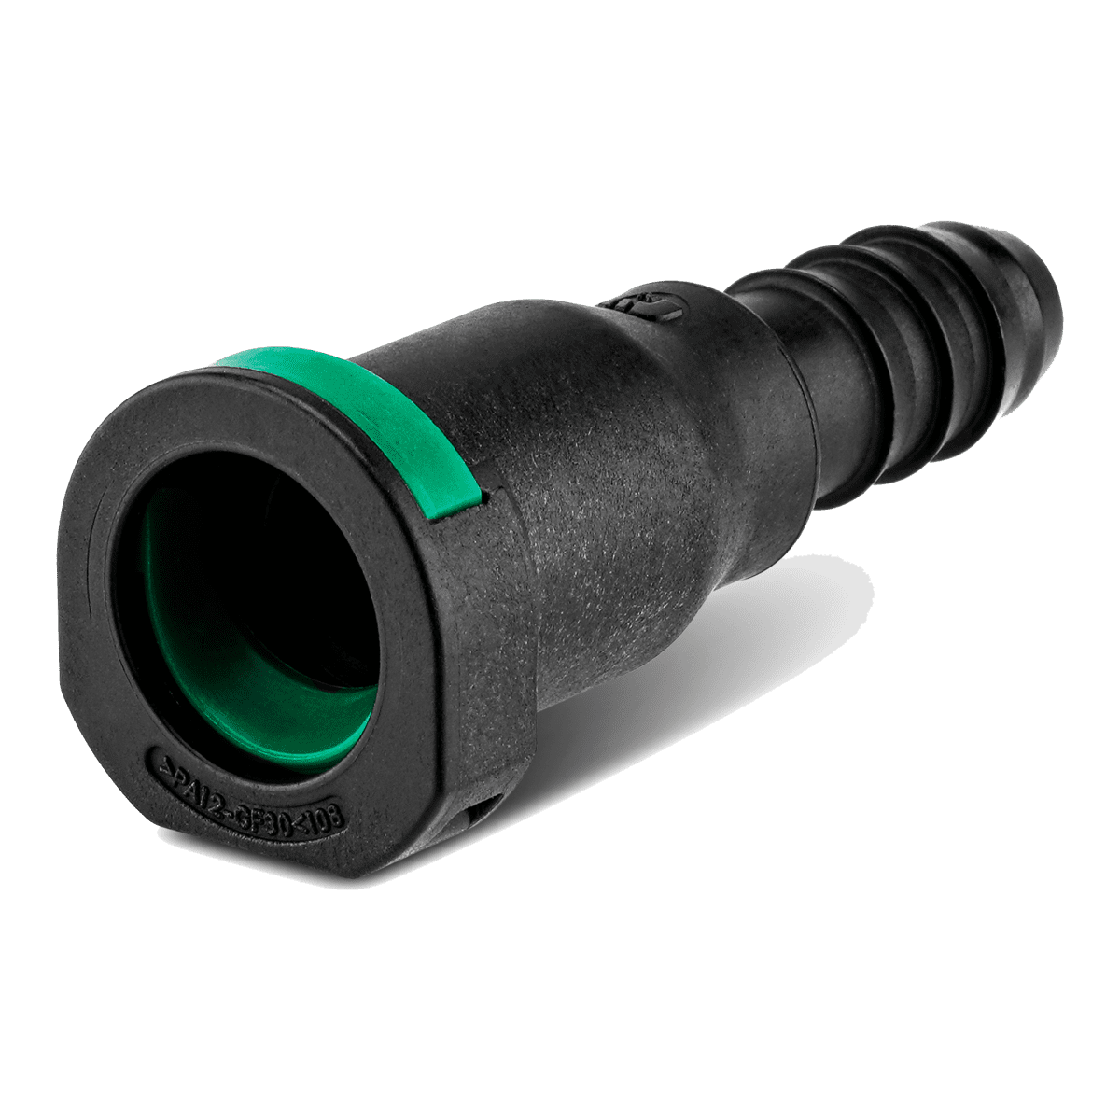
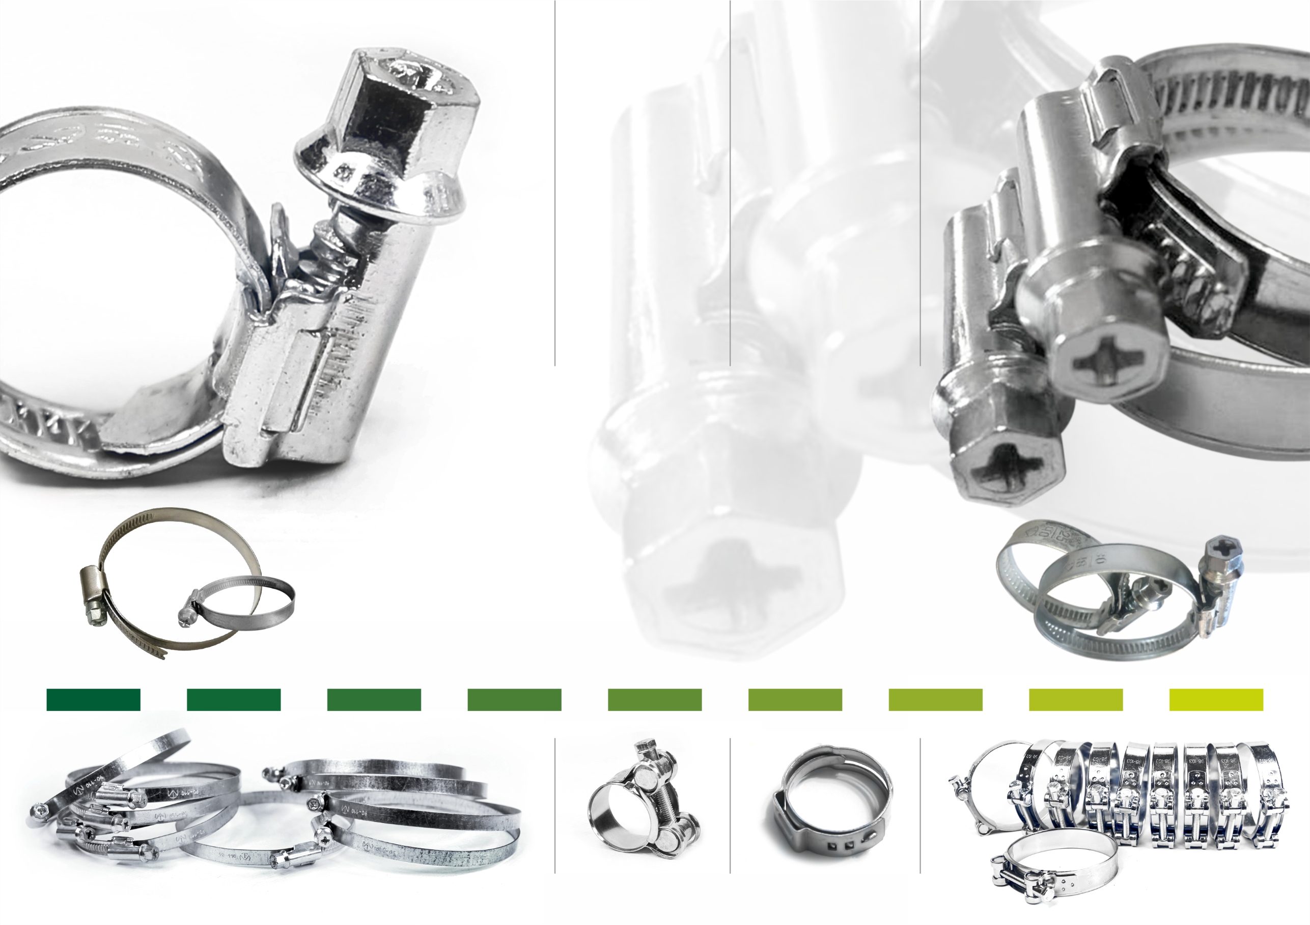

NORMA QC в фокусе
2 сентября, 2026
А. Тучкин

Slide 2





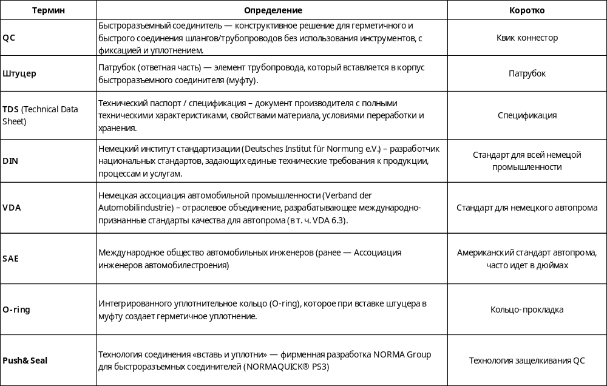










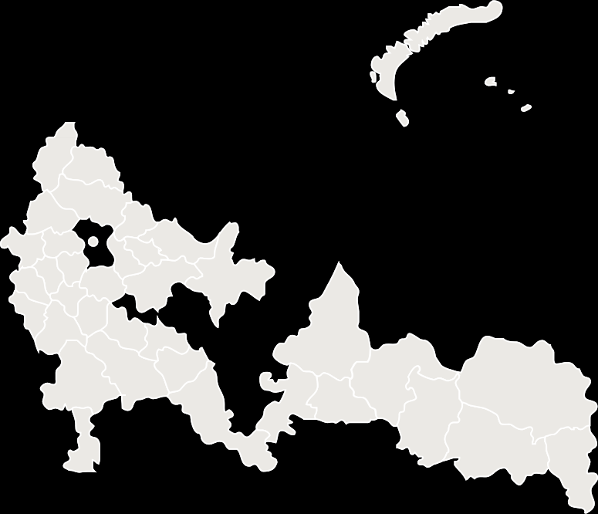






















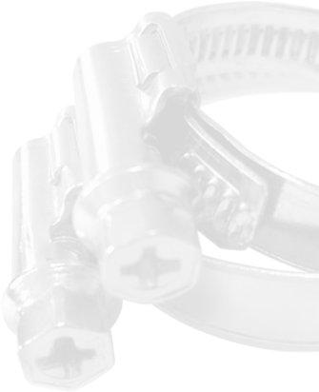

ГЛОССАРИЙ
www.d-auto.ru

Slide 3
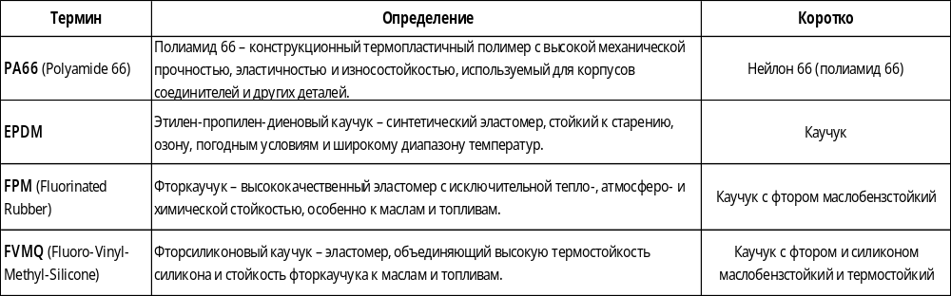
ГЛОССАРИЙ
www.d-auto.ru

Slide 4
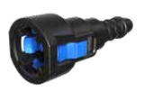
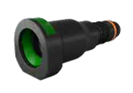
4 типа QC NORMA
www.d-auto.ru
NORMAQUICK® S -транспортируют воздух, топливо, масло, охлаждающую воду, электролит аккумуляторов и другие жидкости. Каждый соединитель оснащен запирающим механизмом в головной части, что гарантирует безопасную транспортировку сред.
Высший уровень безопасности в соответствии со стандартом SAE для применения в топливных системах.
NORMAQUICK® SR (Single-Lock) - с однозапорным механизмом имеют запирающий механизм, обеспечивающий надежное соединение топливных магистралей. Здесь предъявляются особенно высокие требования безопасности: топливо никогда не должно протекать из бака или двигателя автомобиля.
Соединение с однозапорным механизмом для использования в системах подачи топлива и мочевины (AdBlue).

Slide 5
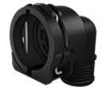
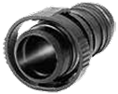
4 типа QC NORMA
www.d-auto.ru
NORMAQUICK® PS3 - с механизмом «Push & Seal» являются идеальным решением для надежного соединения шлангов охлаждения и отопления, а также систем наддувного воздуха.
Соединение «Push & Seal» для трубопроводов охлаждающей воды, отопления и систем наддува воздуха.
NORMAQUICK® V2 — идеальное средство для соединения средонесущих магистралей, а также вентиляционных и выпускных линий. Соединители могут использоваться как для соединений «линия-линия», так и «линия-устройство». V2 может применяться как на пластиковых, так и на металлических штуцерах.
Надежное соединение средонесущих магистралей, вентиляционных и выпускных линий.

Slide 6
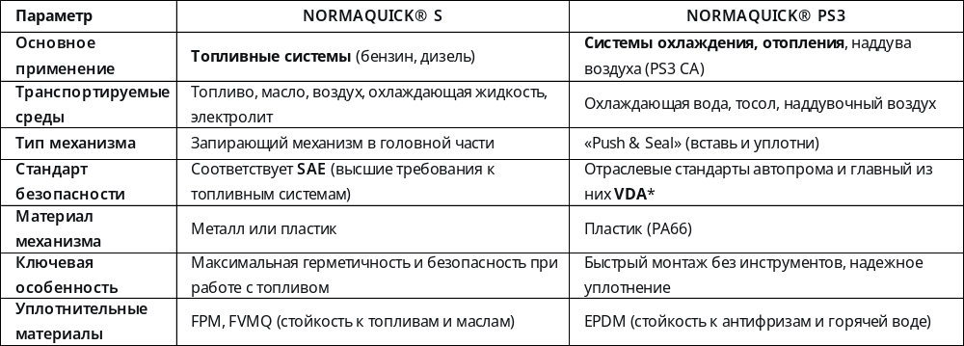
S против PS3
www.d-auto.ru

Slide 7
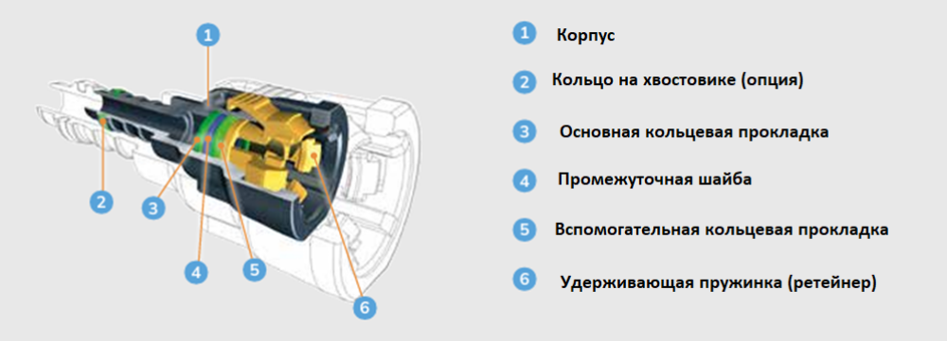
Как устроен S QC от Norma
www.d-auto.ru

Slide 8
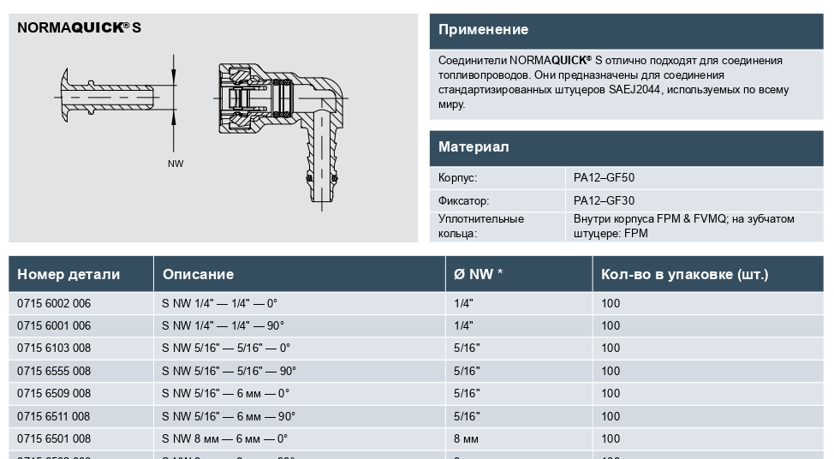
Артикулы S – БЕРЕМ ИЗ TDS
www.d-auto.ru
*NW – номинальная ширина или номинальный диаметр

Slide 9
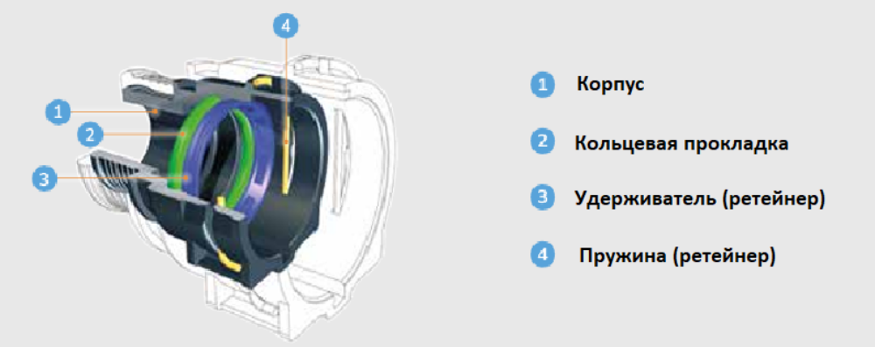
Как устроен PS3 QC от Norma
www.d-auto.ru

Slide 10
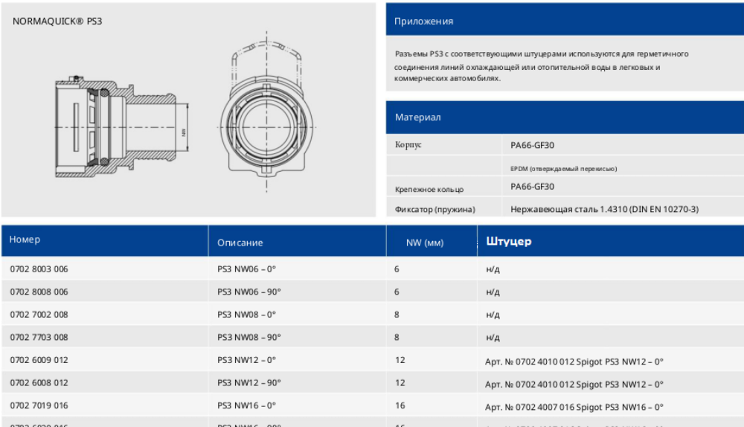
Артикулы PS3 – БЕРЕМ ИЗ TDS
www.d-auto.ru
*NW – номинальная ширина или номинальный диаметр

Slide 11
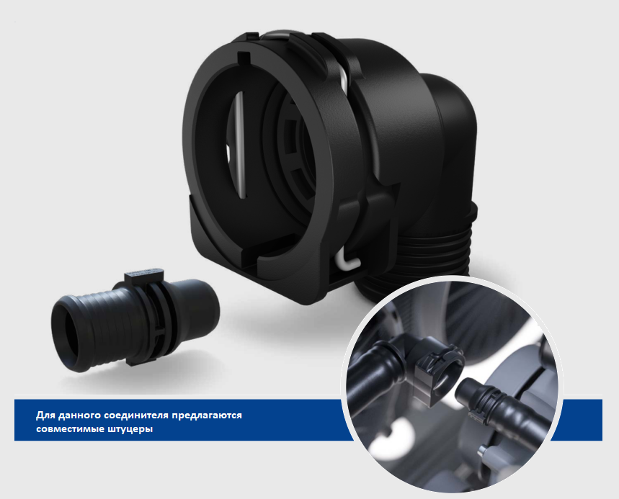
Штуцеры PS3 – БЕРЕМ ИЗ TDS
www.d-auto.ru
К PS3 делаются и некоторые ШТУЦЕРЫ (см артикулы в правой колонке)

Slide 12
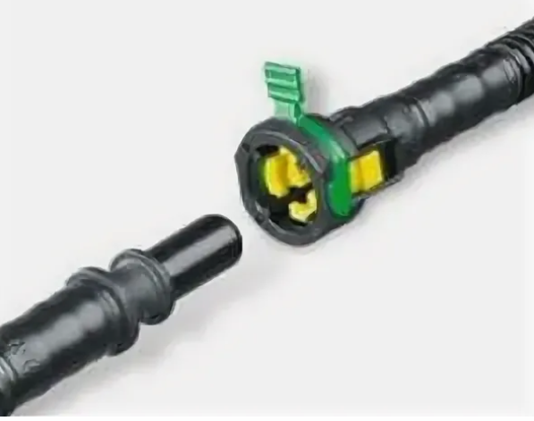
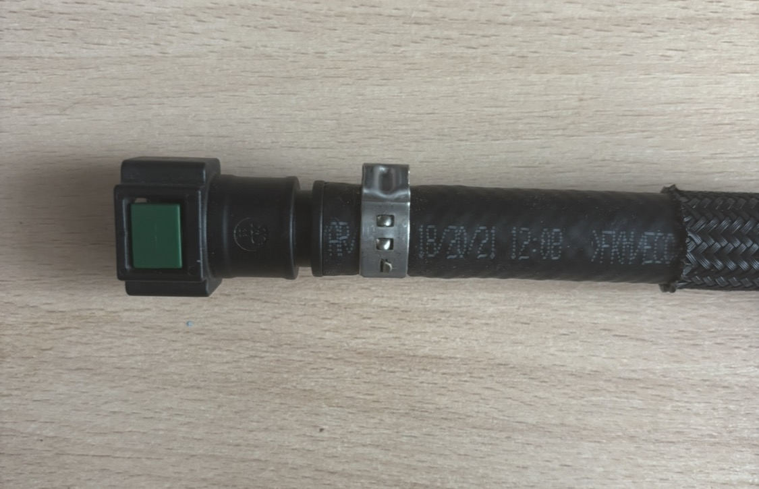
Как QC выглядят в системах
www.d-auto.ru
С топливными трубками с термическим обжатием (иногда их называют термообжатыми). Они жёсткие и не требуют дополнительных хомутов для фиксации соединения — герметичность и жёсткость конструкции обеспечивает именно процесс термической обработки (обжима) при монтаже.
Со шлангами с применением хомутов (чаще ушковых) или обжимных колец.

Slide 13
Как читать обозначение S - S NW 1/4" - 1/4" - 0°
www.d-auto.ru
S — это серия соединителя. Буква S указывает на принадлежность к семейству соединителей, разработанных в соответствии со стандартом SAE (Society of Automotive Engineers).
NW — это номинальный диаметр (от нем. Nennweite). Он указывает на условный проход соединителя, то есть на внутренний диаметр, для которого он предназначен.
1/4" (первое) — это значение номинального диаметра (NW). Здесь он указан в дюймах и составляет 1/4 дюйма (это примерно 6,35 мм). Именно на этот диаметр рассчитан соединитель.
1/4" (второе) — это внутренний диаметр пластиковой трубки или шланга, который одевается на хвостовую часть квик коннектора. В данном случае он такой же, как и номинальный, и также равен 1/4 дюйма. Это означает, что соединитель предназначен для шланга с внутренним диметром ¼ дюйма.
0° — это угол исполнения. Цифра указывает на то, что это прямой соединитель (без изгиба). Альтернативой является 90° — угловой соединитель.
В итоге, быстроразъемный соединитель NORMAQUICK, серии S (топливный, по стандарту SAE), с номинальным диаметром 1/4 дюйма, для шланга с внутренним диаметром 1/4 дюйма, прямой (0°).

Slide 14
Как читать обозначение PS3 - PS3 NW12 - 90º
www.d-auto.ru
PS3 — это серия соединителя.
Цифра 3 указывает на максимальное рабочее давление в 3 бара.
Это соединители серии PS3 с технологией "Push & Seal" для быстрого и герметичного соединения.
NW — немецкое сокращение для Nennweite, что означает номинальный диаметр.
Цифра 12 означает, что номинальный диаметр (внутренний диаметр) соединителя составляет 12 мм.
90º — это угол изгиба (Bend angle) и означает, что это угловой соединитель под 90 градусов. (Для сравнения: 0º — это прямой соединитель).
В итоге, PS3 NW12 - 90º это быстроразъемный соединитель серии PS3 (Push & Seal, макс. давление 3 бар) с номинальным диаметром 12 мм, угловой (под 90 градусов).

Slide 15
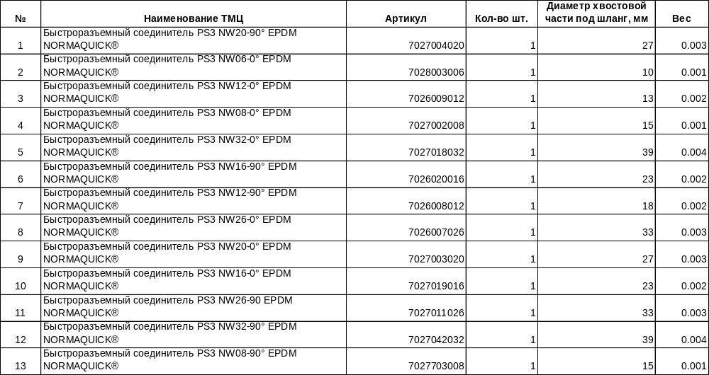
Под какой шланг идет PS3
www.d-auto.ru
Внутренние диаметры рукава (шланга) или трубки для QC PS3 представлены в таблице в виде диаметра хвостовой части квик коннектора:

Slide 16
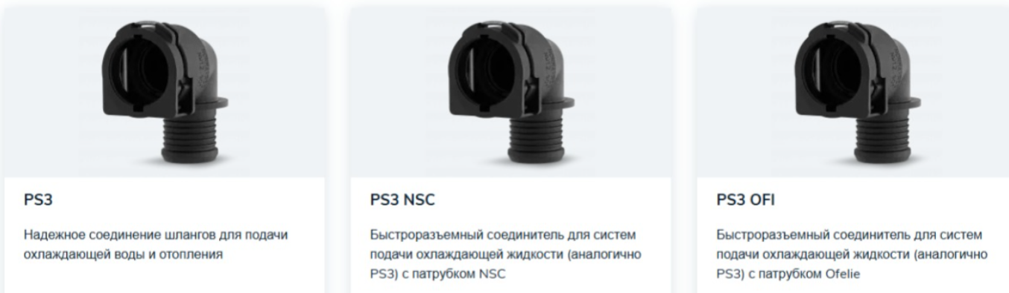
Разновидности PS3
www.d-auto.ru
Просто PS3 – это основная серия Norma, выполнены по стандарту VDA
PS3 NSC – серия для штуцеров NSC. Штуцер NSC имеет схожую с VDA концепцию, но его точная геометрия (диаметры, длина, расположение уплотнительных канавок) отличается и соответствует специфическим требованиям конкретного заказчика или рыночного сегмента.
PS3 OFI – серия для штуцеров Ofelie. OFI применяются преимущественно во Франции, так как этот стандарт распространен именно на французском автомобильном рынке.
К PS3 делаются и некоторые ШТУЦЕРЫ (см артикулы в правой колонке)

Slide 17
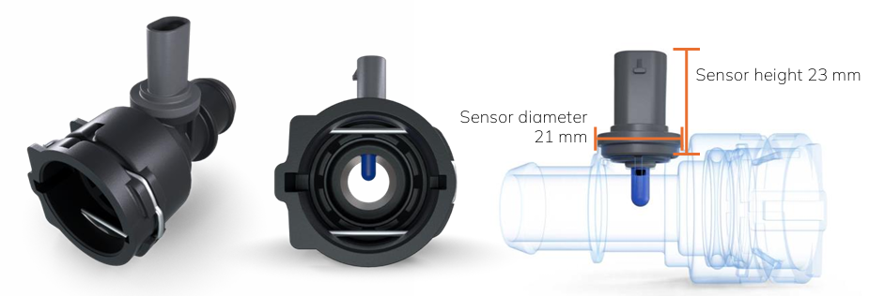
Разновидности PS3 с доп устройствами
www.d-auto.ru
PS3 с интегрированным термодатчиком для контроля температуры охлаждающей жидкости в системе

Slide 18
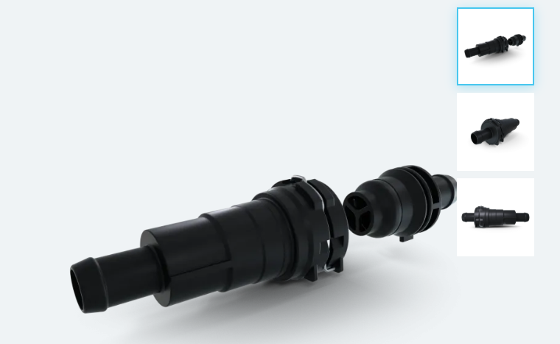
Разновидности PS3 с доп устройствами
www.d-auto.ru
PS3 со встроенным клапаном Dry Break, для предотвращения утечек при разъединении

Slide 19
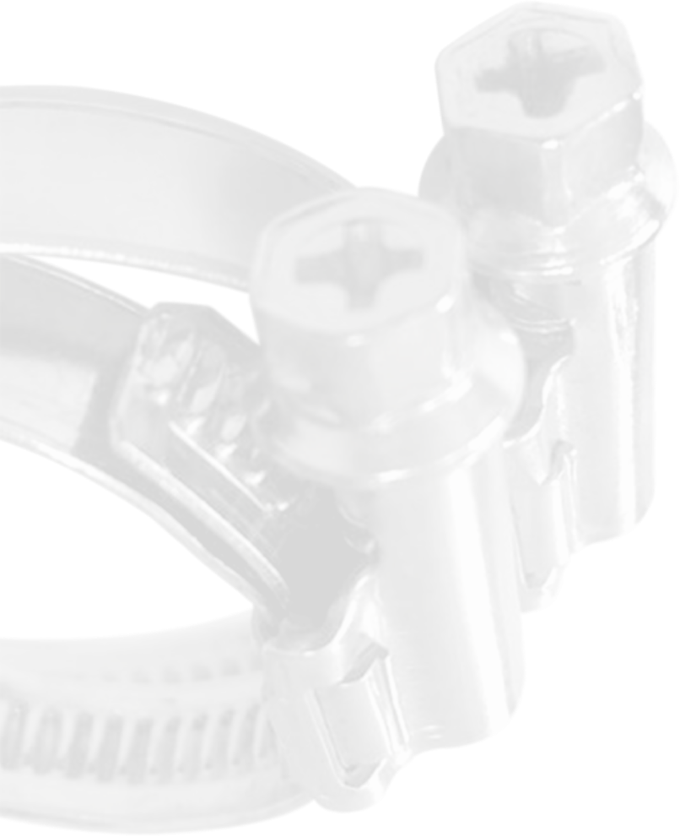
delta
A U T O P A R T S
Спасибо за внимание!
www.d-auto.ru

